Slide 1


BERITA ACARA JKT 48
17 Januari 2020

Slide 2
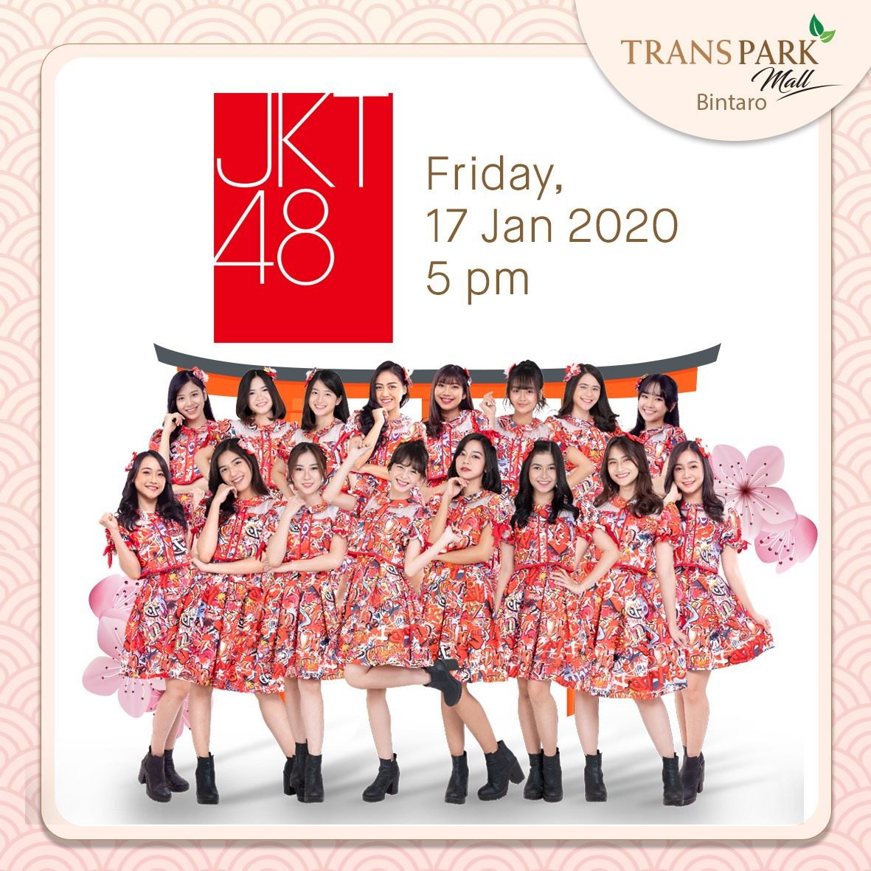

Grup idol Jepang – Indonesia JKT 48 memeriahkan rangkaian acara Japan Festival di Transpark Mall Bintaro pada tanggal 17 Januari 2020.
Acara dimulai sekitar jam 17.00 sore, dihadiri oleh Tim J yang beranggota 16 member. Jakarta JKT 48 membawakan 6 lagu, salah satunya adalah lagu High Tention yang merupakan single terbaru grup idol tersebut.
Media promosi acara tersebut berupa pemasangan T – Banner 8 titik (4 sisi dekat Living Plaza dan 4 sisi dekat Giant) dan media sosial Instagram ads

Slide 3
